Slide 1



PROYECTO FINAL
ANÁLISIS DE SERIES DE TIEMPO MODELADO PREDICTIVO
-GUERRERO PAISANO JESEDH
-HUERTA RAMÍREZ MICHAEL ADOLFO
-MARAVILLA PERÉZ VIANEY
-MONDOLLA CERVANTES ERIN
-PEREA SAMANIEGO JESUS GIOVANNI
-ROMAN PARDO ALEJANDRO

Slide 2



TIENDA DE JUGUETES
Datos de ventas e inventario de una cadena ficticia de jugueterías en diferentes locaciones de la republica mexicana llamada Maven Toys , algunos ejemplos son:
Toluca
Mérida
Tuxtla Gutiérrez
Se cuentan con datos de 29 ciudades

Slide 3









Predecir el margen de ganancias de cada venta por ciudad.
Determinar los mejores productos para vender.
OBJETIVOS DEL PROYECTO
Encontrar las tendencias en las ventas con respecto a cada ciudad.
Establecer cuáles son los juguetes que deberían ser reemplazados en las tiendas.
Determinar las tiendas y ciudades en que se venden más productos.

Slide 4







DATA
Dentro del repositorio podemos encontrar información acerca de los productos, tiendas, transacciones de ventas diarias e inventario en cada ubicación.
Sales
Inventory
Products
Stores

Slide 5


SALES
Sale_ID
Date
Store_ID
Product_ID
Units
1
2017-01-01
24
4
1
2
2017-01-01
28
1
1
3
2017-01-01
6
8
1
4
2017-01-01
48
7
1
5
2017-01-01
44
18
1

Slide 6
PRODUCTS
Product_ID
Product_Name
Product_Category
Product_Cost
Product_Price
1
Action Figure
Toys
$9.99
$15.99
2
Animal Figures
Toys
$9.99
$12.99
3
Barrel O' Slime
Art & Crafts
$1.99
$3.99
4
Chutes & Ladders
Games
$9.99
$12.99
5
Classic Dominoes
Games
$7.99
$9.99

Slide 7






Outliers:
Elección de las columnas numéricas.
Revisión mediante cuartiles.
Neutralización de outlier
Se ha decidido no eliminarlos, ya que aportan información importante sobre las tiendas y días que más se venden.
PREPROCESAMIENTO
Cambiar el tipo de dato:
Columnas a string.
Columna 'fecha' a tipo fecha.
Columnas ID de cada tabla de dimensiones a tipo string.
Supresión del símbolo monetario
3
2
1
Valores nulos, máximos y mínimos:
Verificar si existen valores nulos.
Análisis de los valores maximos y mínimos de las columnas numericas.

Slide 8


UBICACIÓN DE LAS TIENDAS CON MAYORES UNIDADES VENDIDAS
Seleccionar las columnas deseadas.
Consulta de la información.
1
2
3
4
Importar la información complementaria de las tiendas contenida en la tabla "Store".
Importar las columnas seleccionadas basadas en el Store_ID.

Slide 9

Store_ID | Units | Store_Name | Store_City | Store_Location
31 | 20741 | Maven Toys Ciudad de México 2 | Ciudad de México | Airport
9 | 13730 | Maven Toys Ciudad de México 1 | Ciudad de México | Downtown
17 | 13646 | Maven Toys Toluca 1 | Toluca | Downtown
30 | 12858 | Maven Toys Guadalajara 3 | Guadalajara | Airport
7 | 10979 | Maven Toys Monterrey 2 | Monterrey | Downtown
37 | 10810 | Maven Toys Ciudad de México 3 | Ciudad de México | Residential
42 | 10208 | Maven Toys Hermosillo 3 | Hermosillo | Commercial
14 | 10196 | Maven Toys Guanajuato 1 | Guanajuato | Downtown
10 | 10157 | Maven Toys Campeche 1 | Campeche | Downtown
39 | 9982 | Maven Toys Xalapa 2 | Xalapa | Downtown
10 tiendas que más venden

Slide 10
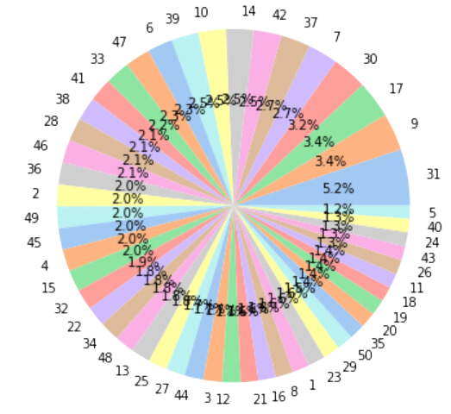
PORCENTAJE DE VENTAS POR TIENDA
Maven Toys Ciudad de Mexico 2.
Maven Toys Ciudad de Mexico 1.
Maven Toys Toluca 1.
Maven Toys Guadalajara 3.
Maven Toys Monterrey 2.

Slide 11
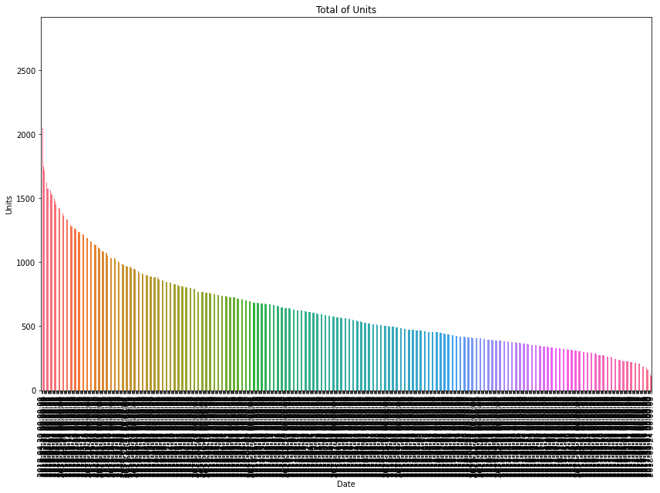
FECHAS CON MAYORES VENTAS
Date
2018-04-30 2775
2018-03-30 2052
2018-03-18 1747
2017-12-24 1718
2018-03-29 1645
2018-02-03 1623
2018-03-24 1574
2018-03-10 1573
2018-04-14 1563
2018-03-17 1560

Slide 12
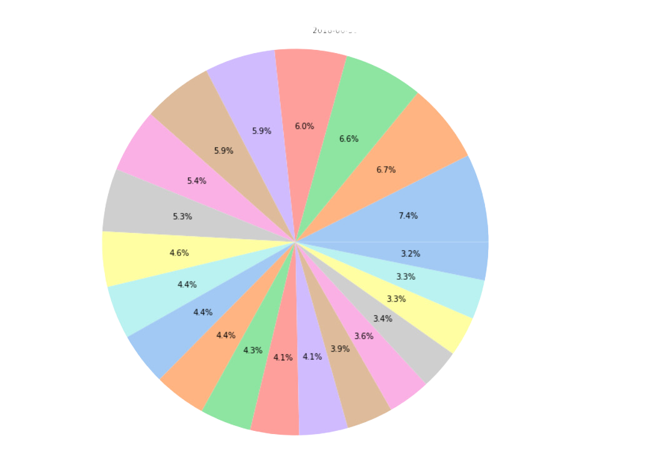
MESES CON MÁS VENTAS
2018-07
2018-06
2018-04
2018-05
2017-12
2018-02
2018-01
2018-03
2017-11
2017-02
2017-01
2017-06
2017-08
2017-04
2017-03
2017-10
2017-09
2017-07
2017-05
2018-08
2018-09

Slide 13
TIENDA CON MÁS VENTAS POR MES
Store_ID | Date | Units | Store_City
33 | 2018-04 | 1367 | Monterrey
10 | 2017-12 | 1346 | Campeche
31 | 2018-07 | 1337 | Cuidad de México
31 | 2018-04 | 1325 | Ciudad de México
31 | 2018-03 | 1231 | Ciudad de México
37 | 2018-03 | 1216 | Ciudad de México
31 | 2017-06 | 1212 | Ciudad de México

Slide 14

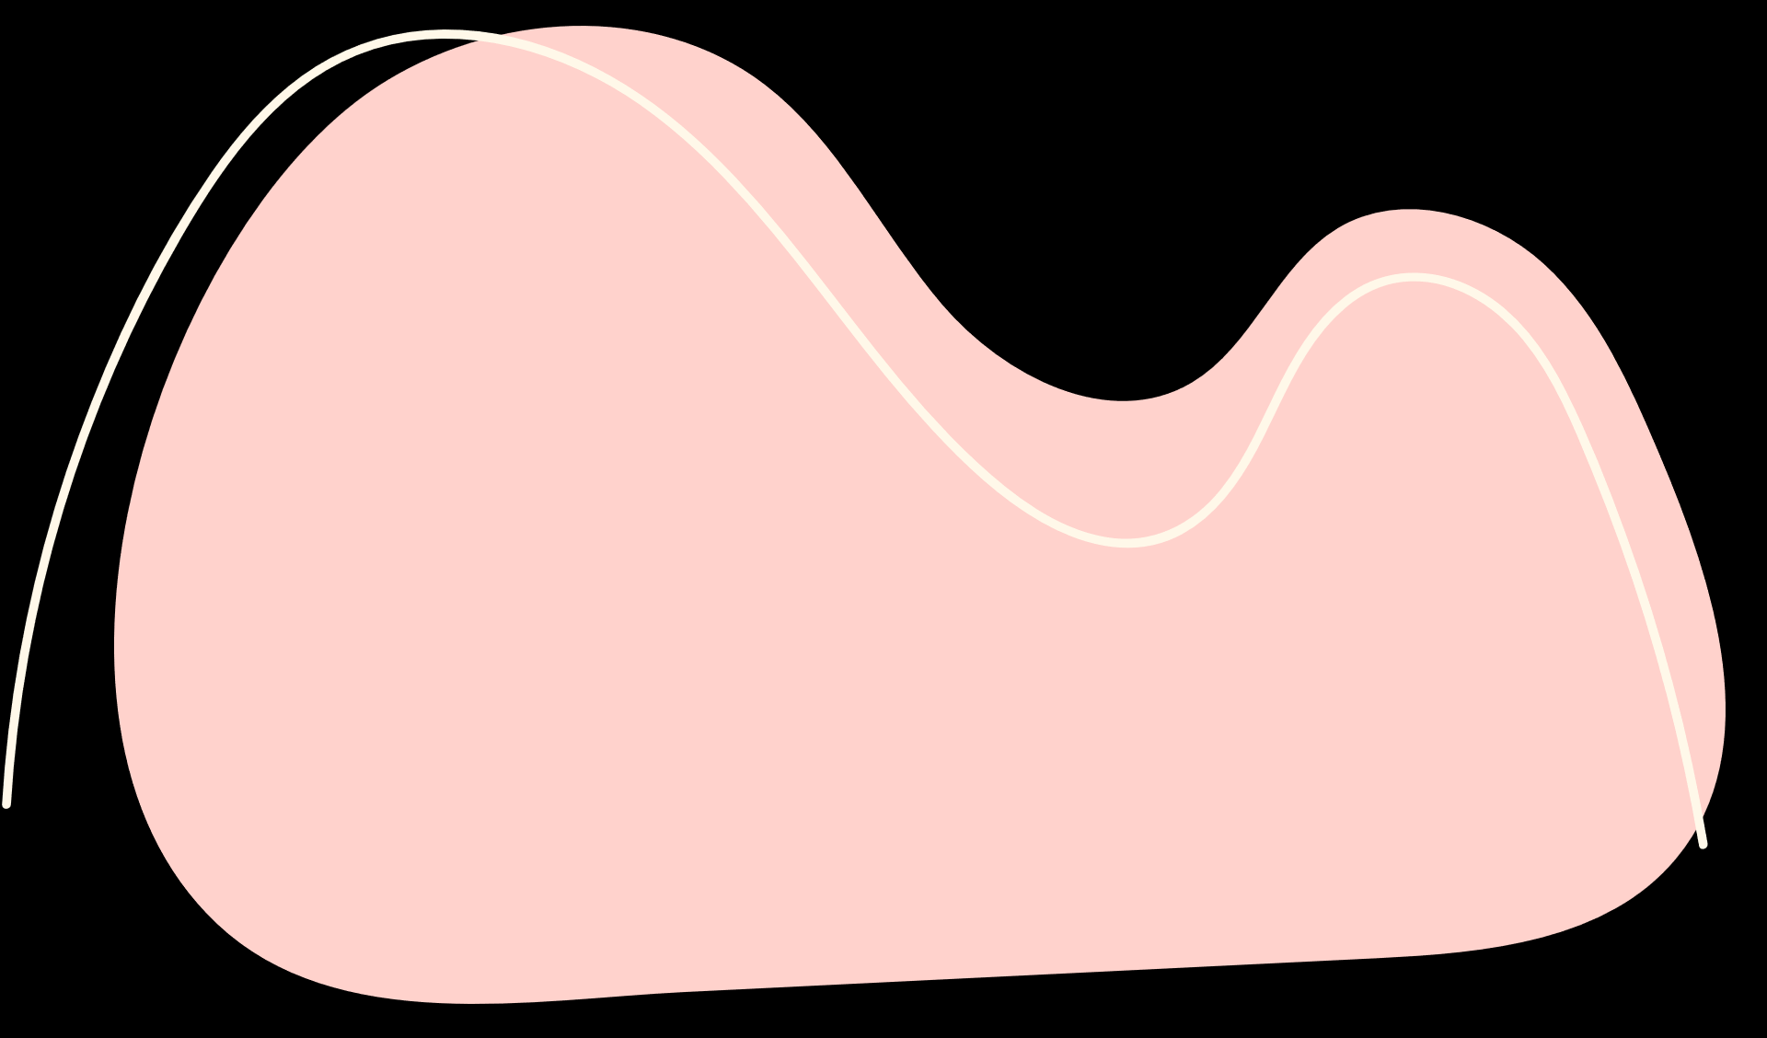
¿CÓMO ES EL COMPORTAMIENTO DE LAS UNIDADES VENDIDAS POR ESTADO?
Importar las columnas seleccionadas basadas en el Store_ID.
Al dataframe de ventas se le anexa información de otras tablas.
1
2
3
4
Importamos la información complementaria de las tiendas contenida en la tabla "Store".
Gráficar los histogramas y las series de tiempo.

Slide 15
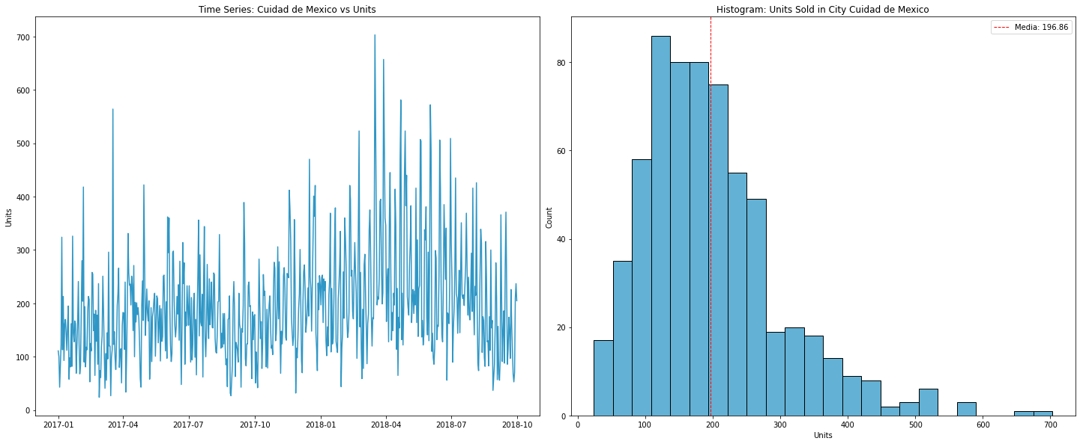
CIUDAD DE MÉXICO

Slide 16
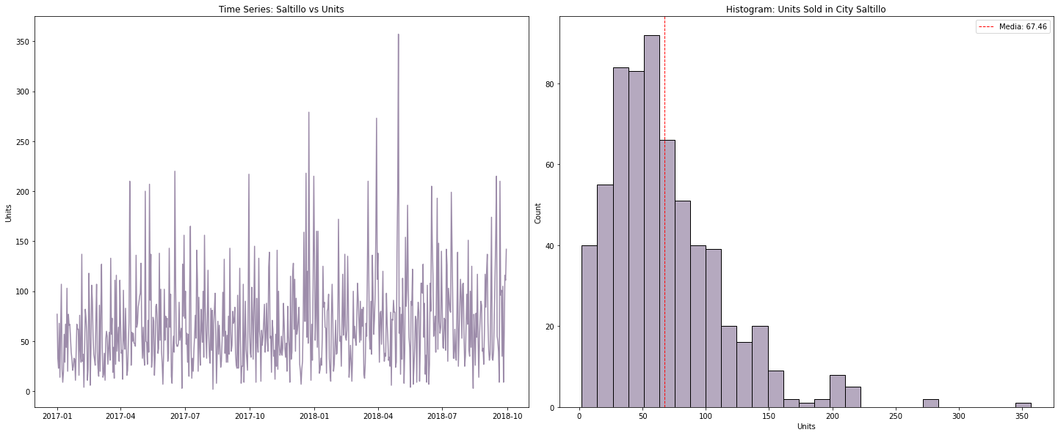
SALTILLO

Slide 17


OPERATION PROFIT
Las ganancias por cada transacción y el acumulado de tales ventas nos permiten saber realmente los beneficios para la empresa de la actividad comercial de la empresa, más allá del monto de unidades vendidas.
Se optó por generar una columna a partir de los costos y precio de ventas de los productos para obetener un indicador más claro sobre la situación de perdidas o ganancias de la empresa.

Slide 18


OPERATION PROFIT
Crear una columna para la ganancia por operación a partir de la columna de unidades vendidas y la ganancia por unidad.
En la tabla de productos, crear una columna de ganancias por unidad de producto.
3
1
2
Incorporar a la columna (ganancia por unidad) a la tabla de ventas, de acuerdo con el Product_ID.

Slide 19
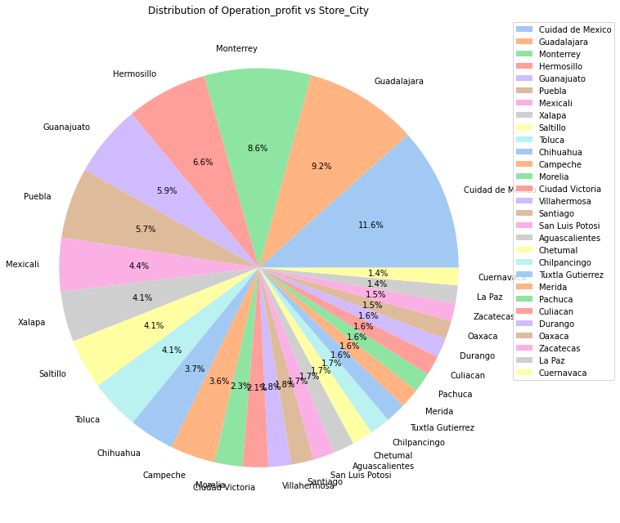
GANANCIAS GENERADAS POR CIUDAD
CIUDADES CON MAYORES GANANCIAS:
Cuidad de Mexico 465558.0
Guadalajara 368930.0
Monterrey 346729.0
Hermosillo 263608.0
Guanajuato 235047.0

Slide 20
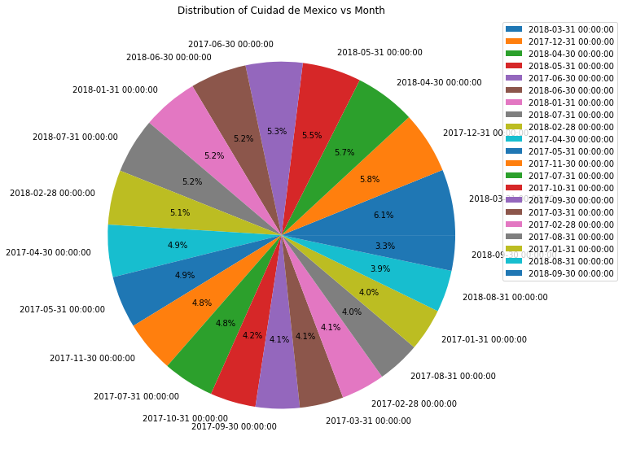
MESES CON MAYORES VENTAS POR CIUDAD
CIUDAD DE MÉXICO

Slide 21
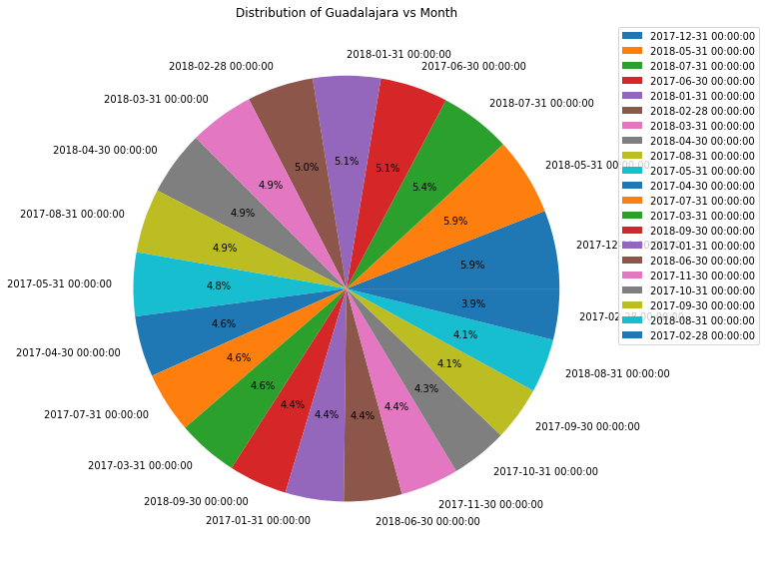
MESES CON MAYORES VENTAS POR CIUDAD
GUADALAJARA

Slide 22
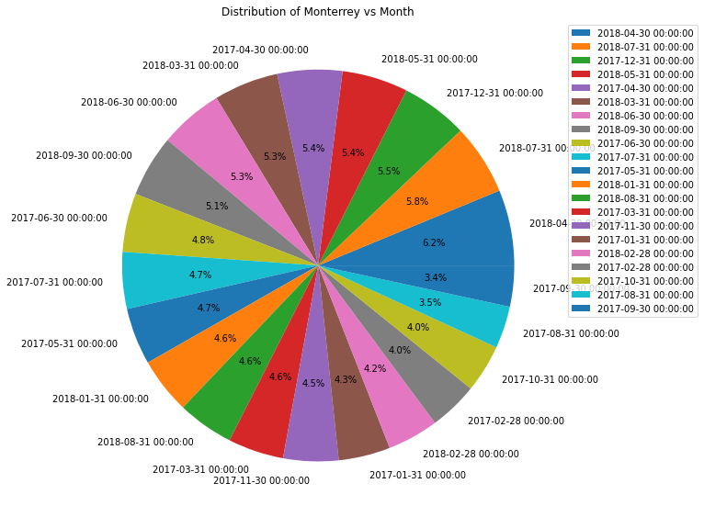
MESES CON MAYORES VENTAS POR CIUDAD
MONTERREY

Slide 23
¿A QUÉ SE DEBE EL SESGO EN LA DISTRIBUCIÓN DE LAS UNIDADES VENDIDAS? OUTLIERS
El porcentaje de ventas que corresponde a los outliers es:
16.91%

Slide 24


¿CUÁL ES EL PRODUCTO QUE ESTA GENERANDO EL MAYOR MARGEN DE GANANCIAS?
Obtener información sobre la categoría del producto.
Seleccionar las columnas deseadas.
1
2
3
4
Importamos la información complementaria de las tiendas contenida en la tabla de "Products".
Importar las columnas seleccionadas basadas en el Store_ID.

Slide 25
Sale_ID | Date | Store_ID | Product_ID | Units | Store_City | Profit_per_unit | Operation_profit | Product_Category
1 | 2017-01-01 | 24 | 4 | 1 | Aguascalientes | 3.0 | 3.0 | Games
2 | 2017-01-01 | 28 | 1 | 1 | Puebla | 6.0 | 6.0 | Toys
3 | 2017-01-01 | 6 | 8 | 1 | Mexicalli | 3.0 | 3.0 | Games
4 | 2017-01-01 | 48 | 7 | 1 | Saltillo | 4.0 | 4.0 | Sports & Outdoors
5 | 2017-01-01 | 44 | 18 | 1 | Puebla | 5.0 | 5.0 | Toys
GANANCIAS GENERADAS POR UNIDAD VENDIDA DE PRODUCTO Y SU CATEGORÍA

Slide 26


EJEMPLO 1
CIUDADES

Slide 27

CASO 1
OAXACA

Slide 28

Número de tiendas en cada estado:
Guadalajara
Monterrey
Cuidad de Mexico
Guanajuato
Puebla
Hermosillo
Toluca
Xalapa
Chihuahua
Campeche
Mexicali
Saltillo
Aguascalientes
Chilpancingo
Morelia
Durango
Oaxaca
Ciudad Victoria
Villahermosa
Merida
Santiago
Zacatecas
San Luis Potosi
Tuxtla Gutierrez
Chetumal
Cuernavaca
Pachuca
La Paz
Culiacan
4
4
4
3
3
3
2
2
2
2
2
2
1
1
1
1
1
1
1
1
1
1
1
1
1
1
1
1
1
HIPÓTESIS 1: NÚMERO DE TIENDAS
En Oaxaca solo hay una sucursal de la tienda, por ende, los outliers en los residuales solo provienen de una única fuente.

Slide 29
HIPÓTESIS 2: PRODUCTOS ESPECÍFICOS
Fechas con más ventas, la ganancia por operaciones y la categoría del producto.
Store_City | Product_ID | Date | Operation_profit | Product_Category
Oaxaca | 28 | 2018-08-31 | 567.0 | Art & Crafts
Oaxaca | 1 | 2018-08-23 | 492.0 | Toys
Oaxaca | 6 | 2017-03-06 | 431.0 | Electronics
Oaxaca | 7 | 2017-01-06 | 432.0 | Sports & Outdoors
Oaxaca | 18 | 2017-09-06 | 235.0 | Toys
Oaxaca | 23 | 2018-01-06 | 235.0 | Toys

Slide 30
MAYORES GANANCIAS POR PRODUCTO EN OAXACA
Product_ID | Product_Category | Operation_profit
6 | Electronics | 6832.0
18 | Toys | 6405.0
3 | Art & Crafts | 6310.0
1 | Toys | 6048.o
8 | Games | 3720.0
19 | Art & Crafts | 3126.0

Slide 31
PRODUCTOS MÁS VENDIDOS EN OAXACA
Product_ID | Units | Product_Category
3 | 1563 | Art & Crafts
18 | 1077 | Toys
8 | 1034 | Games
19 | 1021 | Art & Crafts
1 | 859 | Toys

Slide 32
VENTAS POR CATEGORÍA EN OAXACA
Product Category
Units
Toys
4217
Art & Crafts
4190
Games
2470
Sports & Outdoors
1857
Electronics
1223

Slide 33

CONCLUSIONES CASO 1
Los outliers se deben a ventas de gran margen de ganancias en días específicos.
Los productos más vendidos no coinciden con los que mayores ganancias generan a la compañía.
Se recomienda que los jueguetes a los que se les debe dar prioridad son aquellos de la categoría Toys y los juegos de Art & Crafts.

Slide 34
CASO 2
MONTERREY

Slide 35
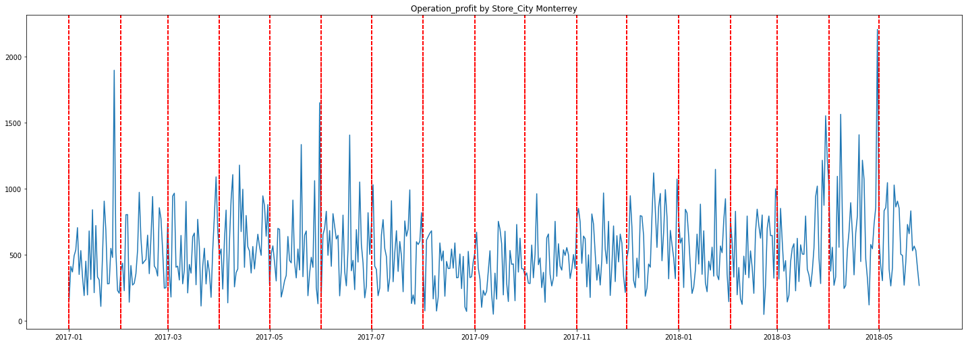
PROPUESTA DE SOLUCIÓN 1: AJUSTE DE UN MODELO PARA LA CIUDAD
División en conjunto de entrenamiento y prueba
Registros en el df_train: 510
Registros en el df_test: 128
Registros finales del conjunto de entrenamiento
Date Operation_profit
507 2018-05-23 533.0
508 2018-05-24 396.0
509 2018-05-25 268.0
Registros iniciales del conjunto de prueba
Date Operation_profit
510 2018-05-26 527.0
511 2018-05-27 1093.0
512 2018-05-28 513.0

Slide 36
ESTACIONARIEDAD
Generación de parámetros
Generar una serie estacionaria en el conjunto de entrenamiento
Agregar los cycles+1 pasos hacia a tras para no perder predicciones al hacer las diferenciaciones

Slide 37
SERIE ESTACIONARIA PARA EL CONJUNTO DE ENTRENAMIENTO
Date | Operation_profit
2017-01-02 | 5.832454
2017-01-03 | -0.753164
2017-01-04 | 2.070810
2017-01-05 | 0.655239
2017-01-06 | 2.224337

Slide 38
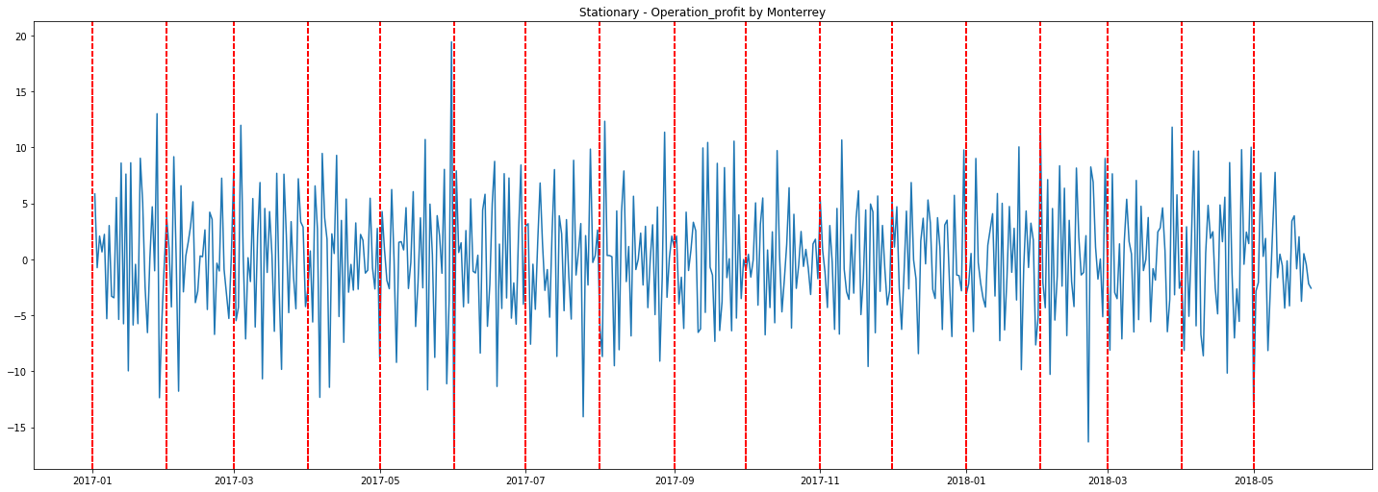
SERIE ESTACIONARIA

Slide 39

VALIDACIÓN DE ESTACIONARIEDAD
Prueba de Dickey-Fuller aumentada (ADF)
La prueba de Dickey-Fuller aumentada es una prueba estadística común para verificar la estacionariedad de una serie de tiempo. Esta prueba evalúa si existe una raíz unitaria en la serie, lo que indica la presencia de una tendencia y, por lo tanto, no estacionariedad. Si el valor p obtenido en la prueba es menor que un umbral predefinido (generalmente 0.05), se rechaza la hipótesis nula de no estacionariedad.
Valor p: 4.28386285746003e-22

Slide 40
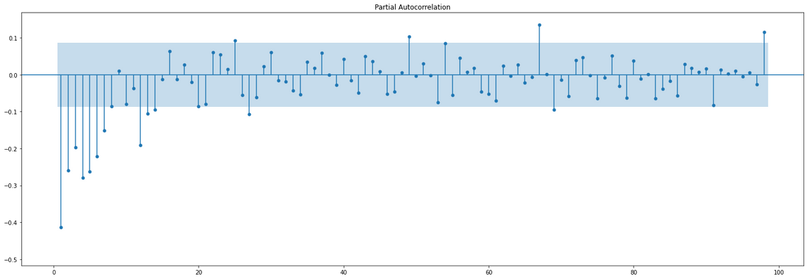
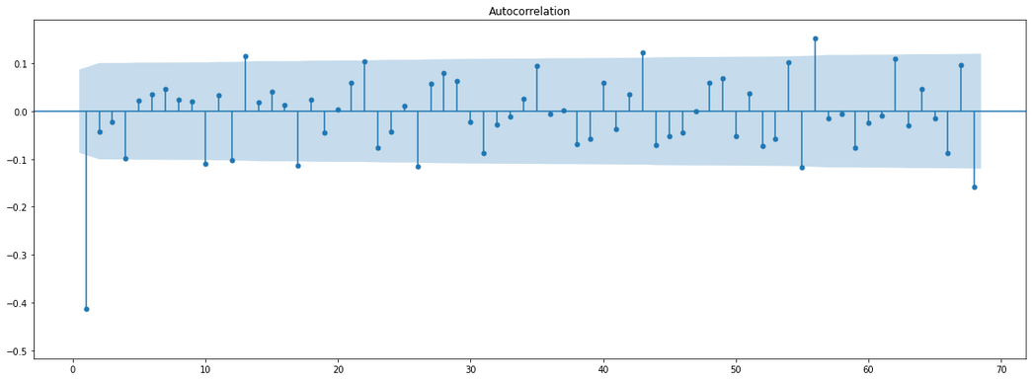
DETERMINACIÓN DEL ORDEN P Y Q DE LA SERIE DE TIEMPO
MODELO ARIMA
p = 98
d = 0
q = 68

Slide 41
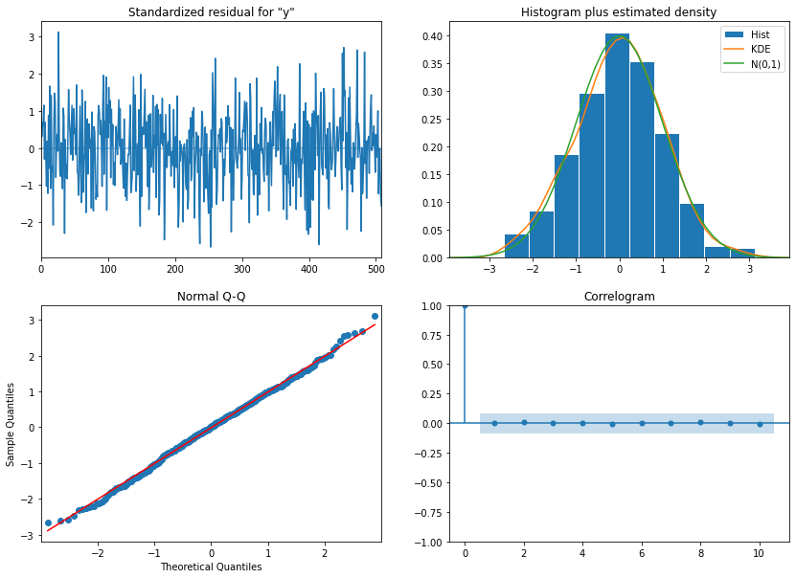
RESIDUALES
Evaluación de la normalidad de los residuales
Normal test results
p-value = 0.9176435492833119
Error a partir de la inversion de los datos estacionarios
MSE: 33.61017366522425
RMSE: 5.797428194055037
MAPE: 0.17635617858763397

Slide 42
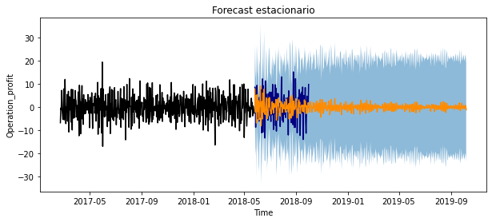
FORECAST ESTACIONARIO

Slide 43
CASO 3
HERMOSILLO

Slide 44
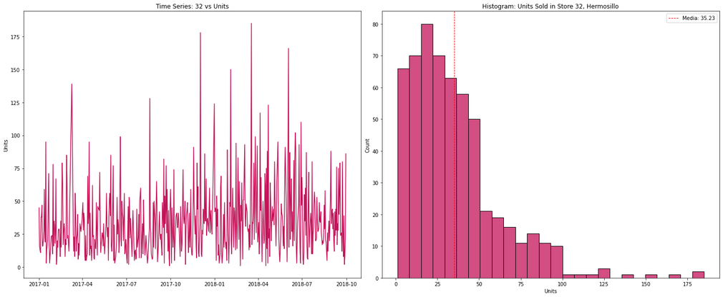
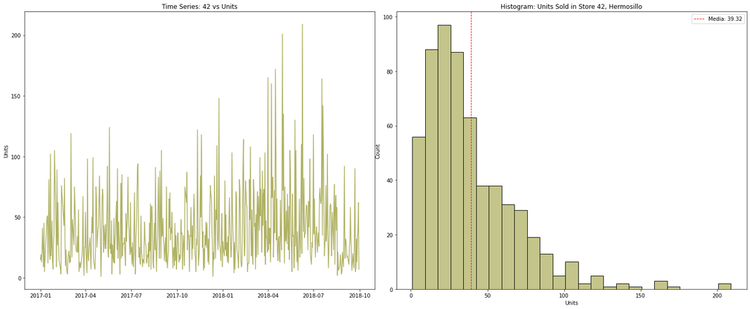
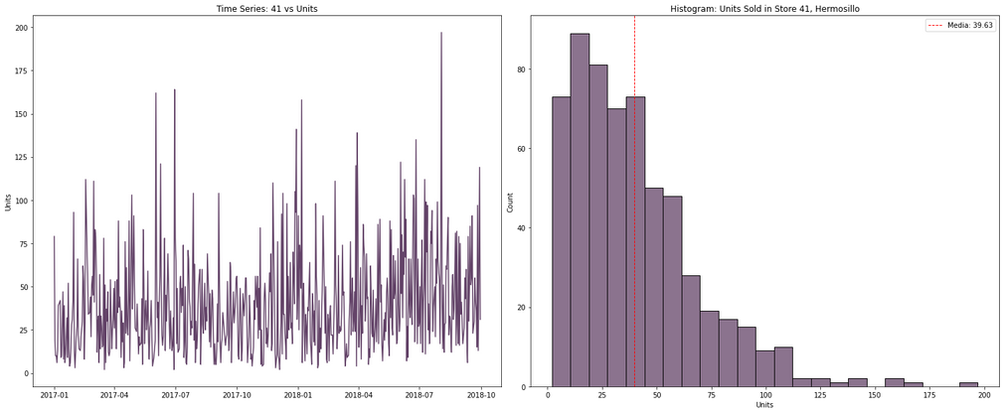
HIPÓTESIS 1: COMPORTAMIENTO DE COMPRA DIFERENCIADO POR TIENDAS
Unidades vendidas por tienda ubicada en Hermosillo.

Slide 45
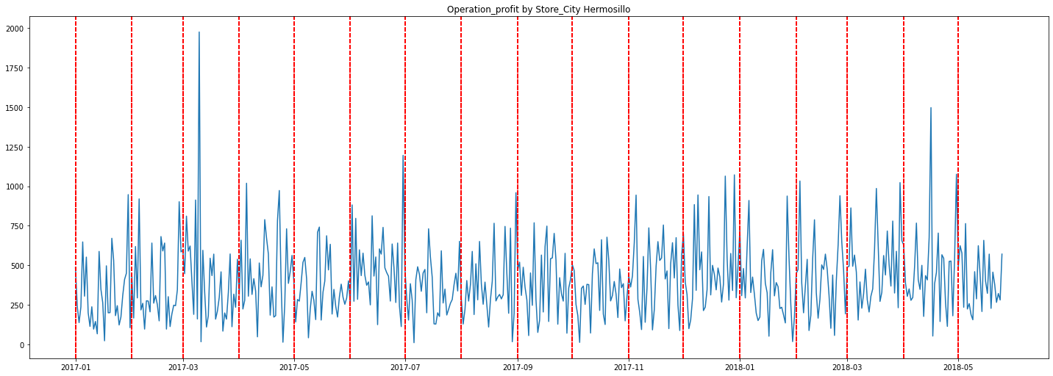
PROPUESTA DE SOLUCIÓN 1: AJUSTE DE UN MODELO QUE NOS PERMITA PREDECIR LAS GANANCIAS PROVENIENTES DE HERMOSILLO EN EL FUTURO
División en conjunto de entrenamiento y prueba
Registros en el df_train: 510
Registros en el df_test: 128
Registros finales del conjunto de entrenamiento
Date Operation_profit
507 2018-05-23 322.0
508 2018-05-24 281.0
509 2018-05-25 571.0
Registros iniciales del conjunto de prueba
Date Operation_profit
510 2018-05-26 472.0
511 2018-05-27 879.0
512 2018-05-28 269.0
Valor p: 6.867091987167679e-05

Slide 46
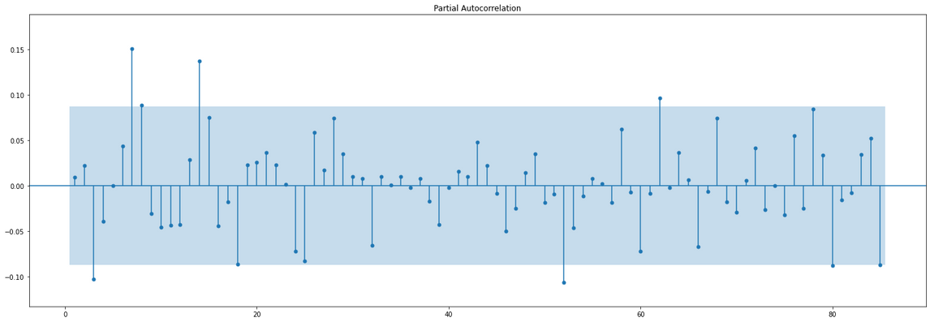
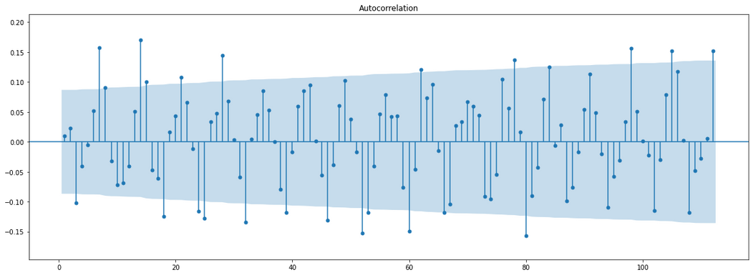
DETERMINACIÓN DEL ORDEN P Y Q DE LA SERIE DE TIEMPO
MODELO ARIMA
p = 85
d = 0
q = 112
Valor p: 6.867091987167679e-05

Slide 47
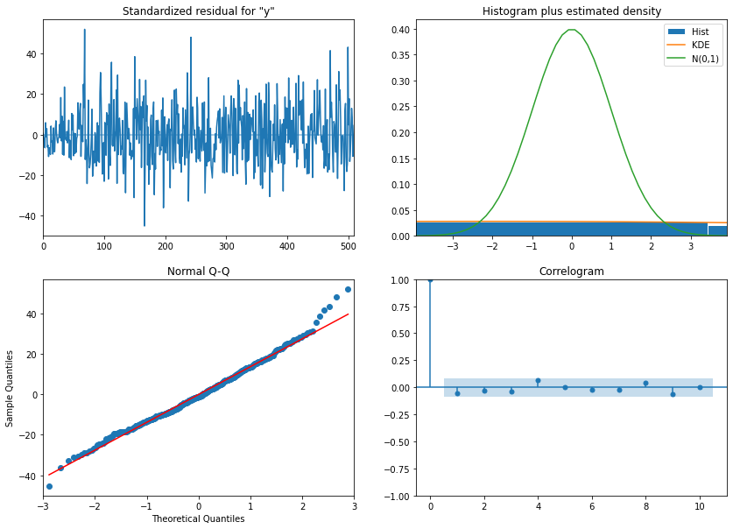
RESIDUALES
Evaluación de la normalidad de los residuales
Normal test results
p-value = 4.920608390165166e-06
Error a partir de la inversion de los datos estacionarios
MSE: 90128.75405725953
RMSE: 300.2145134020997
MAPE: 0.7003565605481321

Slide 48
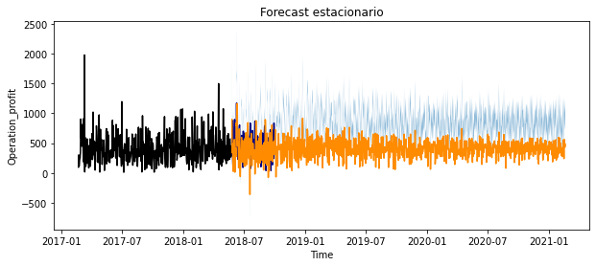
Cuando el KDE está más aplastado y alargado en los laterales, generalmente indica que la distribución de los datos tiene colas pesadas o sesgos hacia los extremos. En otras palabras, un KDE más aplastado y alargado en los laterales indica que hay una mayor concentración de valores cerca del centro de la distribución y una disminución gradual de la densidad a medida que nos alejamos hacia los extremos. Esto significa que hay valores atípicos o extremos en los datos que están influyendo en la forma de la distribución.

Slide 49
MODELO DE RESIDUALES
Date | Residuos
2017-01-01 | 80.132717
2017-01-02 | -120.946251
2017-01-03 | -371.142047
2017-01-04 | -365.033233
2017-01-05 | 294.500962

Slide 50
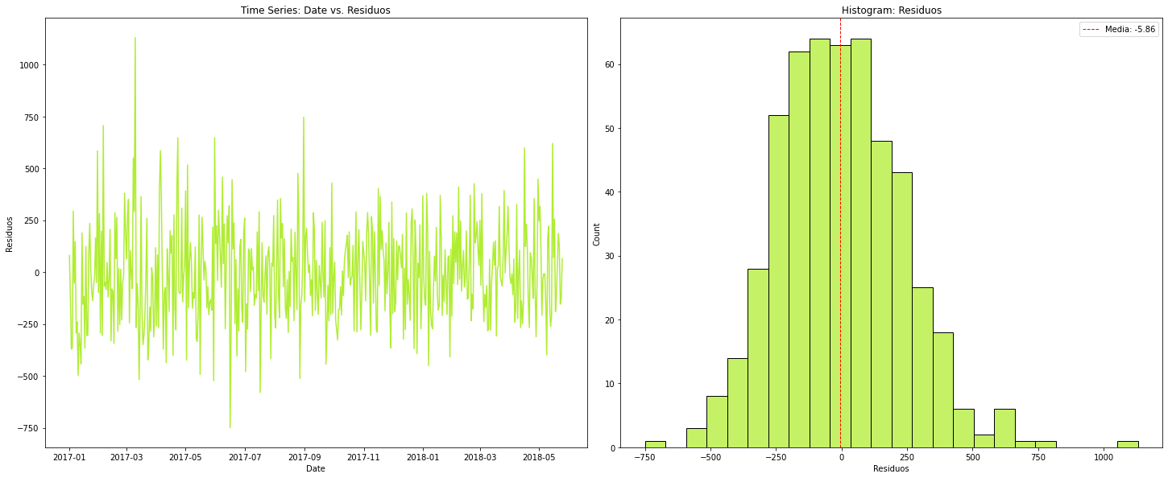

GRAFICOS DE LOS RESIDUALES

Slide 51
PROPUESTA DE SOLUCIÓN 1: AJUSTE DE UN MODELO QUE NOS PERMITA PREDECIR LAS GANANCIAS PROVENIENTES DE HERMOSILLO EN EL FUTURO
División en conjunto de entrenamiento y prueba
Registros en el df_train: 408
Registros en el df_test: 102
Registros finales del conjunto de entrenamiento
Date Residuos
405 2018-02-10 -91.515003
406 2018-02-11 27.760555
407 2018-02-12 103.415913
Registros iniciales del conjunto de prueba
Date Residuos
408 2018-02-13 -72.048013
409 2018-02-14 -27.369693
410 2018-02-15 198.387141

Slide 52
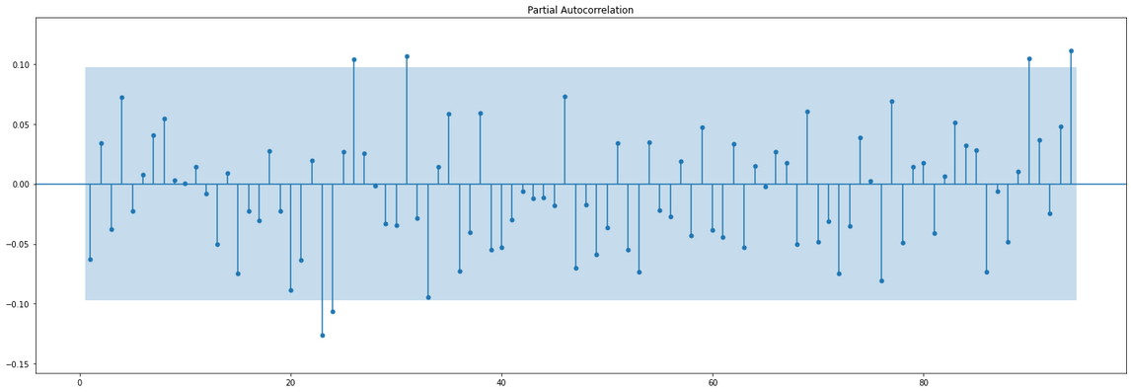
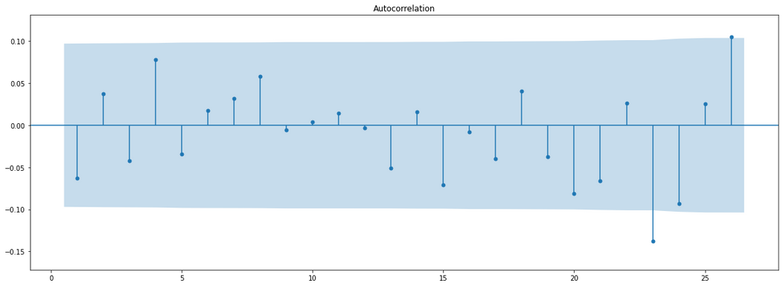
DETERMINACIÓN DEL ORDEN P Y Q DE LA SERIE DE TIEMPO
MODELO ARIMA
p = 94
d = 0
q = 26

Slide 53
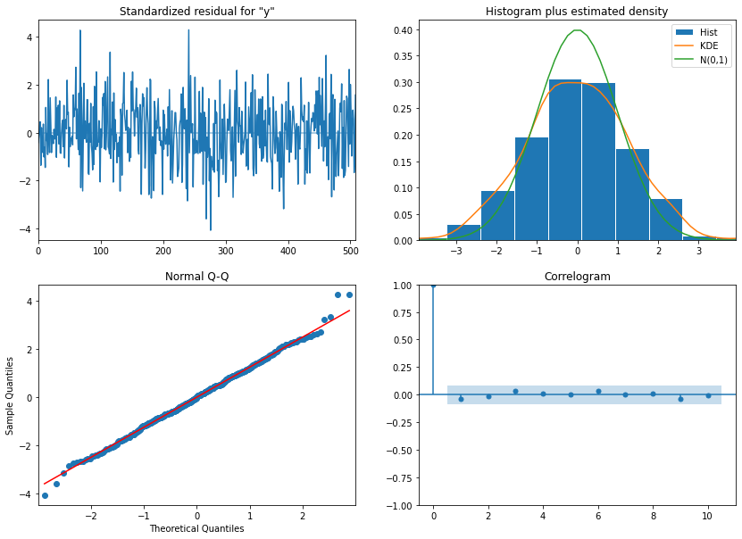
RESIDUALES
Evaluación de la normalidad de los residuales
Normal test results
p-value = 0.08003704848766117
Error a partir de la inversion de los datos estacionarios
MSE: 1416.5727769025657
RMSE: 37.63738536219759
MAPE: 0.47591038673922004

Slide 54
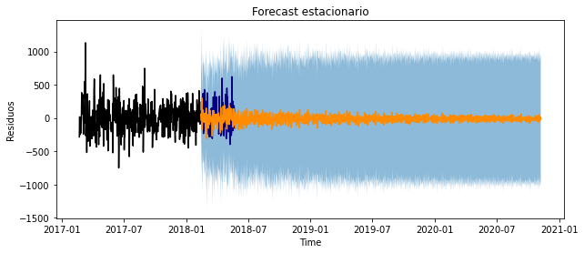
Si los residuales no son normales, se deben ajustar nuevos modelos para los residuos hasta que se garantice la normalidad de los mismos. Si este modelo ajusta los residuos a la normalidad se debe serguir el siguiente procedimiento para realizar forecast.

Slide 55
INTENTO 2: MODELO CON ESTABILIZACIÓN DE LA VARIANZA Y PROCESO DE ESTACIONARIEDAD
División en conjunto de entrenamiento y prueba
Registros en el df_train: 510
Registros en el df_test: 128
Registros finales del conjunto de entrenamiento
Date Operation_profit
507 2018-05-23 322.0
508 2018-05-24 281.0
509 2018-05-25 571.0
Registros iniciales del conjunto de prueba
Date Operation_profit
510 2018-05-26 472.0
511 2018-05-27 879.0
512 2018-05-28 269.0

Slide 56
ESTABILIZACIÓN DE LA VARIANZA Y PRUEBA DE DICKEY-FULLER AUMENTADA (ADF)
Transformación de Box Cox.
Valor óptimo de lambda.
Verificar si los datos transformados se asemejan a una distribución normal.
Valor óptimo de lambda: 0.4642481189331626
0.09367797522686117
Valor p: 0.00016895547697611313

Slide 57
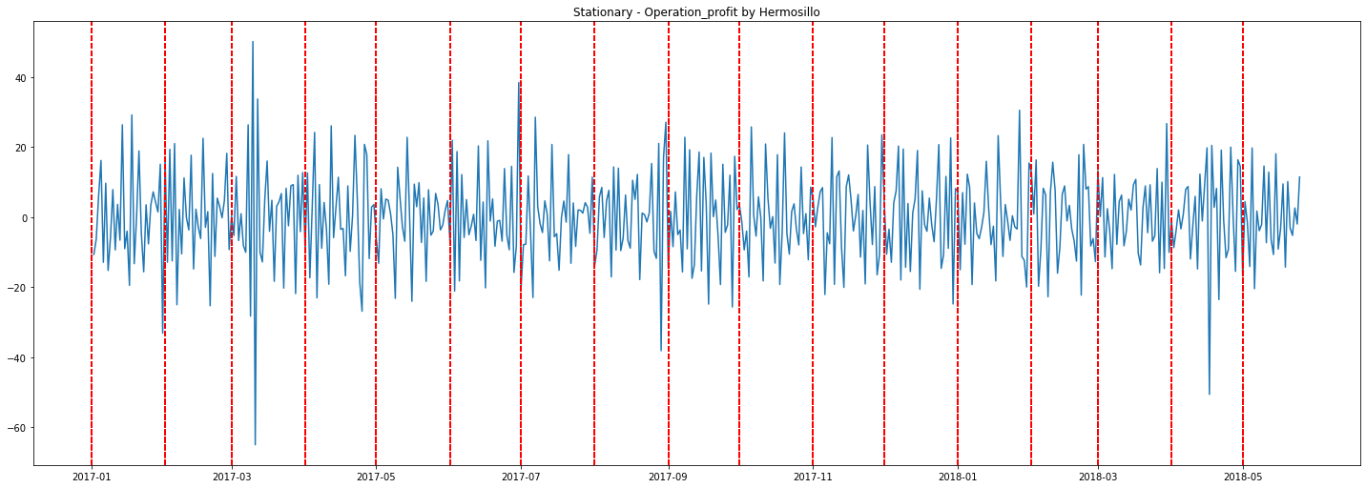
SERIE ESTACIONARIA

Slide 58
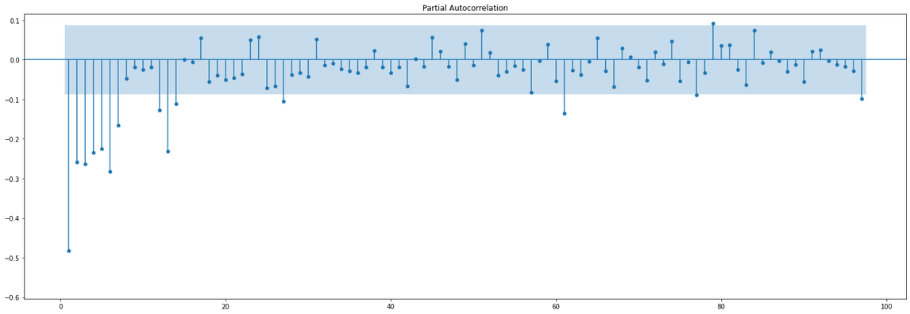
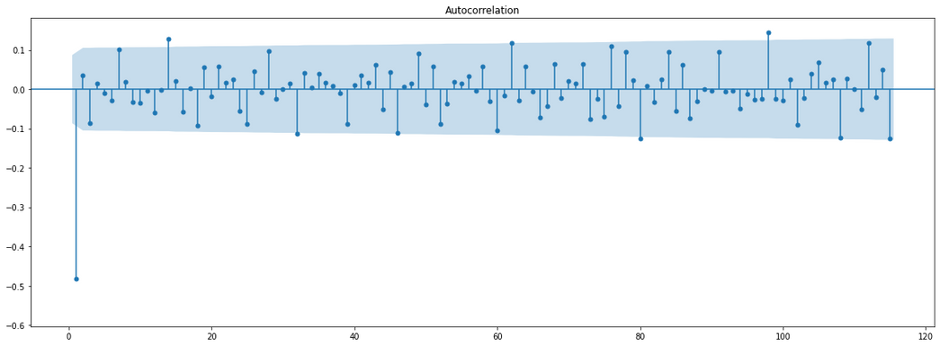
DETERMINACIÓN DEL ORDEN P Y Q DE LA SERIE DE TIEMPO
MODELO ARIMA
p = 97
d = 0
q = 115

Slide 59
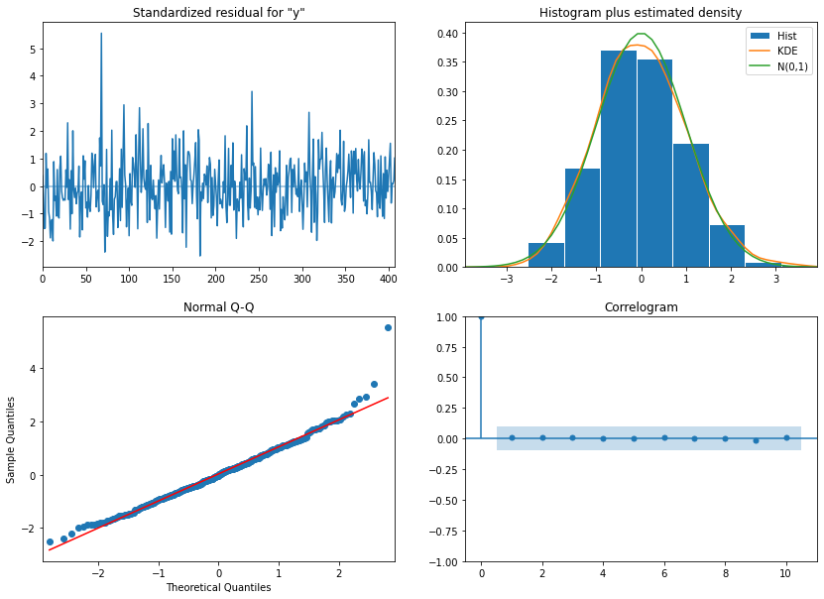
Normal test results
p-value = 4.8619512094339595e-12
MSE: 55035.974150443086
RMSE: 234.59747260028846
MAPE: 2.135245831125825

Slide 60
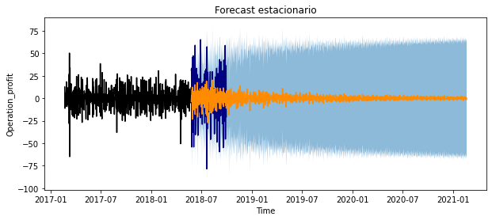
En este caso, se puede apreciar como al aplicar una transformación para ajustar la varianza y reducir el sesgo, y aplicar la diferenciación de los datos para volver la distribución estacionaria, se logró ajustar un modelo cuyos residuos son ruido blanco. De esta manera, las predicciones generadas representarán de forma fidedigna el comportamiento de los datos, ya que el hecho de que los residuales sean ruido blanco implica que el modelo ha capturado toda la información importante y que no hay patrones sistemáticos o estructuras remanentes en los datos.

Slide 61
PROPUESTA DE SOLUCIÓN 2: GENERACIÓN DEL NUEVO MODELO ELIMINANDO OUTLIERS
Registros en Hermosillo
Sales_ID | Date | Store_ID | Product_ID | Units | Store_City | Profit per unit | Operation profit
26 | 2017-01-01 | 41 | 8 | 1 | Hermosillo | 3.0 | 3.0
45 | 2017-01-01 | 41 | 8 | 3 | Hermosillo | 3.0 | 9.0
38 | 2017-01-01 | 32 | 8 | 4 | Hermosillo | 3.0 | 12.0
56 | 2017-01-01 | 41 | 8 | 2 | Hermosillo | 3.0 | 6.0
59 | 2017-01-01 | 41 | 1 | 1 | Hermosillo | 6.0 | 6.0

Slide 62
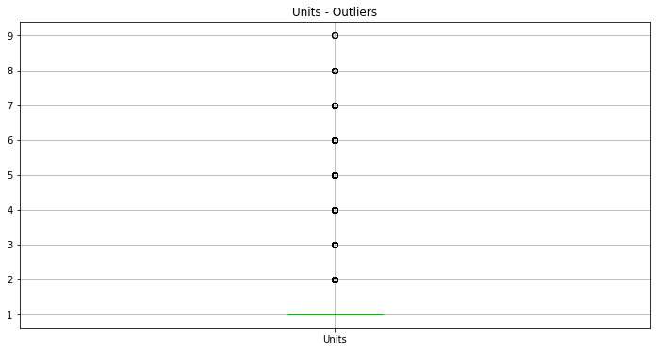
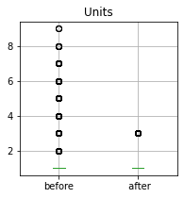
NEUTRALIZACIÓN DE OUTLIERS
Para neutralizar los outliers, se usó el primer y decimo percentil, en lugar de la media, a fin de mantener lo mejor posible los registros de las tiendas que más venden.
Hay 0 registros correspondientes a los outliers moderados
Hay 9409 registros correspondientes a los outliers extremos.

Slide 63
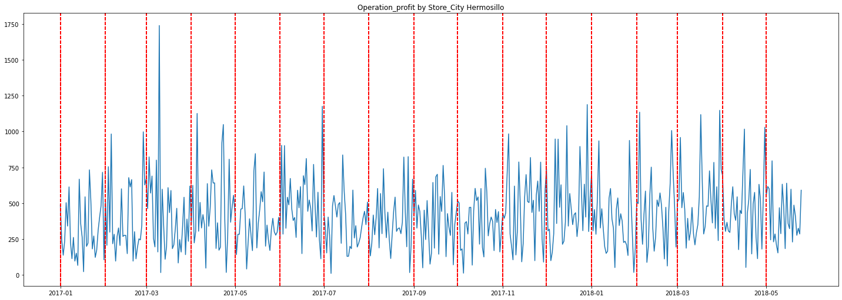
DIVISIÓN EN CONJUNTO DE ENTRENAMIENTO Y DE PRUEBA
Registros en el df_train: 510
Registros en el df_test: 128
Registros finales del conjunto de entrenamiento
Date Operation_profit
507 2018-05-23 326.0
508 2018-05-24 286.0
509 2018-05-25 591.0
Registros iniciales del conjunto de prueba
Date Operation_profit
510 2018-05-26 488.0
511 2018-05-27 1002.0
512 2018-05-28 269.0

Slide 64
SERIE ESTACIONARIA
ADF
Valor p: Valor p: 0.0001596040412147039

Slide 65
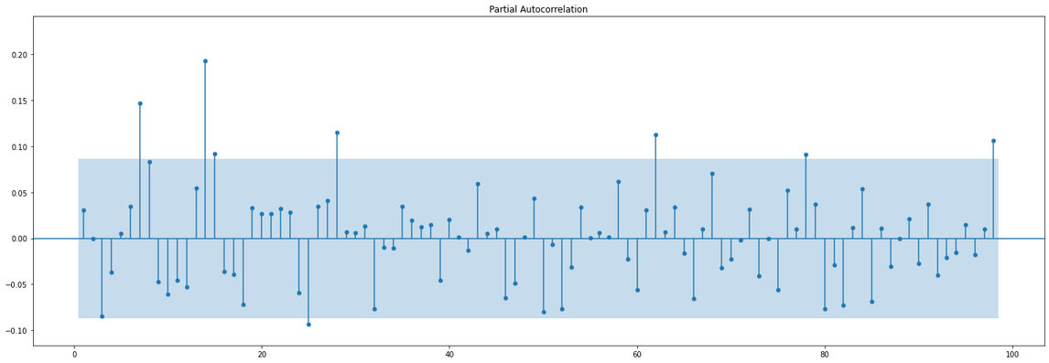
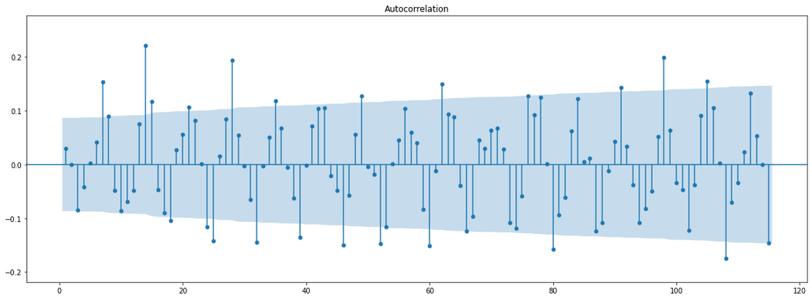
DETERMINACIÓN DEL ORDEN P Y Q DE LA SERIE DE TIEMPO
Estabilización de la varianza
Imprimir el valor óptimo de lambda. (0.4944)
Verificar si los datos transformados se asemejan a una distribución normal. (0.5443)
MODELO ARIMA
p = 97
d = 0
q = 115

Slide 66
Evaluación de la normalidad de los residuales
Normal test results
p-value = 0.08003704848766117
Error a partir de la inversion de los datos estacionarios
MSE: 923.4551610843665
RMSE: 30.38840504344324
MAPE: 0.3878890963347407
Error a partir de los datos estacionarios
MSE: 771.2356493927689
RMSE: 27.771129782433572
MAPE: 2.7200430935138056

Slide 67
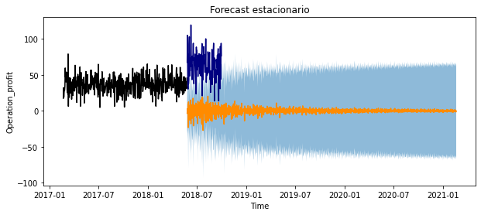
A partir del resultado del test de normalidad, los residuos del modelo ARMA ajustado para estimar las ganancias de Hermosillo con p=97, d=0 y q=115 generan residuos con distribución normal, es decir, son ruido blanco. Cuando esto sucede, se considera que el modelo ha logrado eliminar la autocorrelación en los datos y que no quedan patrones significativos en los residuos que puedan ser explotados para mejorar las predicciones.

Slide 68
PREDICCIONES OBTENIDAS POR EL MODELO
Date | Operation_profit
2018-05-26 | -3.541197
2018-05-27 | 2.822944
2018-05-28 | -3.510957
2018-05-29 | 9.466664
2018-05-30 | -23.324283

Slide 69
EJEMPLO 2
JUGUETES

Slide 70
PRODUCTOS POR CATEGORÍA
Product Category
Products per category
Toys
9
Art & Crafts
8
Games
8
Sports & Outdoors
7
Electronics
3

Slide 71
UNIDADES VENDIDAS POR CATEGORÍA
400,000
300,000
Art & Crafts 325574
Toys 267200
Games 194673
Sports & Outdoors 169043
Electronics 134075
200,000
100,000
0
Toys
Games
Art & Crafts
Electornics
Sports & Outdoors

Slide 72
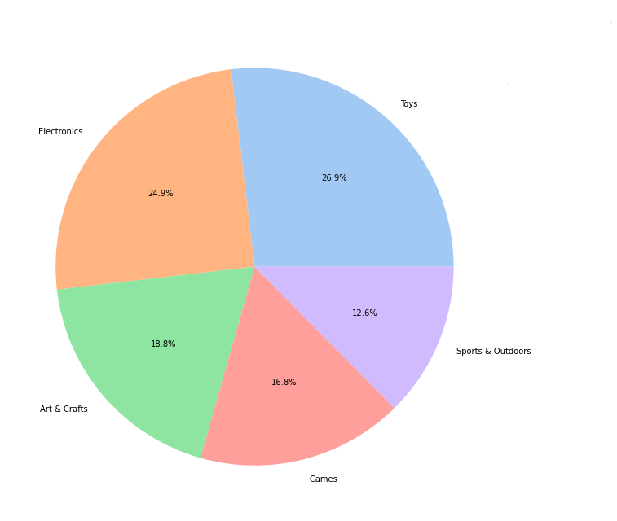
GANANCIAS POR CATEGORÍA
Toys 1079527.0
Electronics 1001437.0
Art & Crafts 753354.0
Games 673993.0
Sports & Outdoors 505718.0

Slide 73
GANANCIA PROMEDIO POR CATEGORÍA
Calculo de la ganancia promedio por categoria de producto.
Anexar información complementaria al la tabla de categorías.
1
2
3
4
Importar las columnas seleccionadas basadas en el Category_ID.
Agregar una columna de la ganancia media por categoría.

Slide 74
GANANCIA PROMEDIO POR CATEGORÍA
Product_Category | Operation_profit | Products_per_category | mean_porfit
Electronics | 1001437.0 | 3 | 333812.333333
Toys | 1079527.0 | 9 | 119947.444444
Art & Crafts | 753354.0 | 8 | 94169.250000
Games | 673993.0 | 8 | 84249.125000
Sports & Outdoors | 505718.0 | 7 | 72245.428571

Slide 75
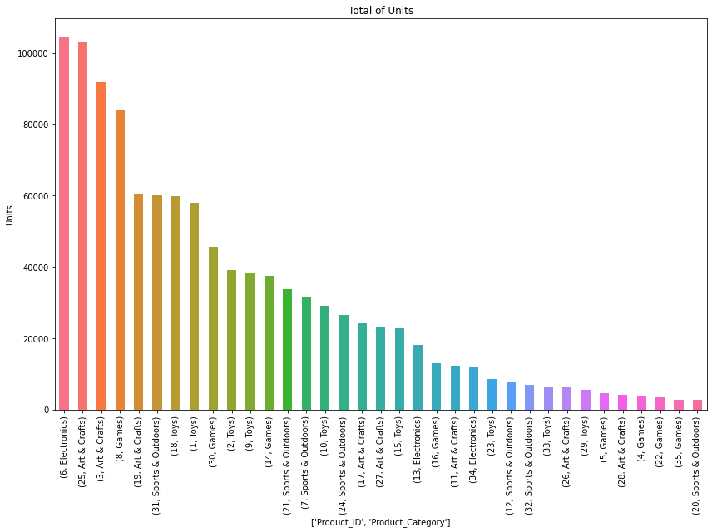
VENTA DE CADA UNO DE LOS PRODUCTOS POR CATEGORÍA
Product_ID Product_Category
6 Electronics 104368
8 Art & Crafts 103128
25 Art & Crafts 91663
3 Games 84034
1 Art & Crafts 60598

Slide 76
Product | Product_Category | Units
Playfoam | Art & Crafts | 4158
Chutes & Ladders | Games | 3829
Monopoly | Games | 3385
Uno Card Game | Games | 2710
Mini Basketball Hoop | Sports & Outdoors | 2647
AJUSTE DE MODELOS POR PRODUCTO CON MENOS UNIDADES VENDIDAS

Slide 77
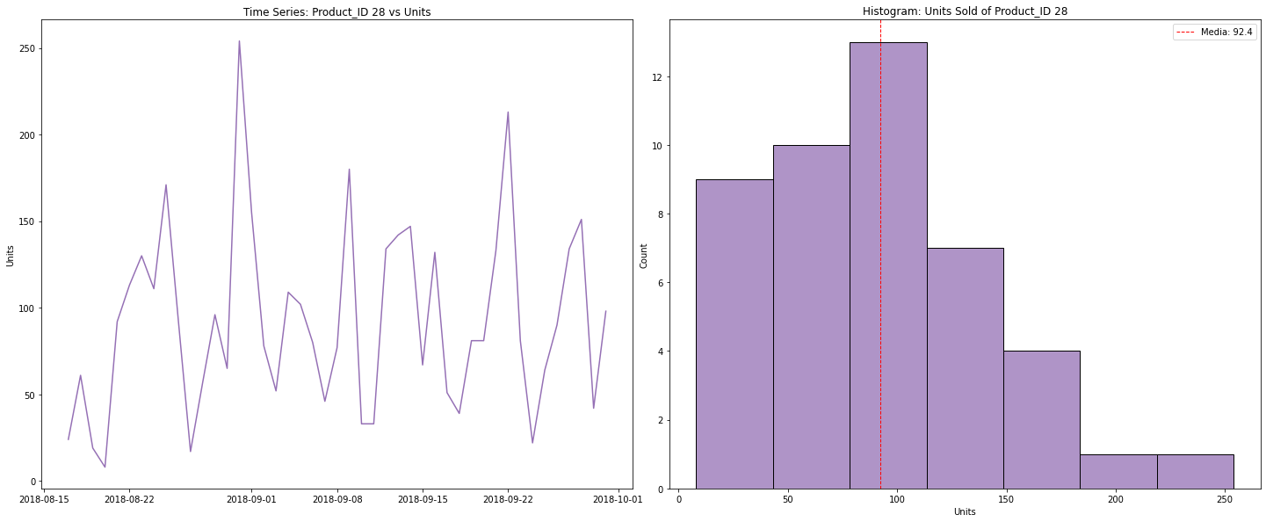
UNIDADES VENDIDAS POR PLAYFOM (28)

Slide 78
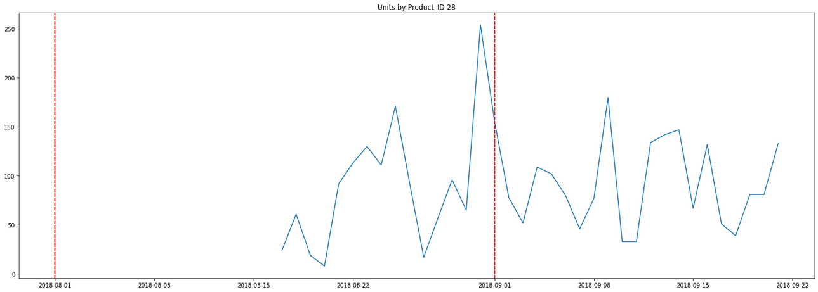
DIVISIÓN EN CONJUNTO DE ENTRENAMIENTO Y DE PRUEBA
Registros en el df_train: 36
Registros en el df_test: 9
Registros finales del conjunto de entrenamiento
Date Units
33 2018-09-19 81
34 2018-09-20 81
35 2018-09-21 133
Registros iniciales del conjunto de prueba
Date Units
36 2018-09-22 213
37 2018-09-23 81
38 2018-09-24 22

Slide 79
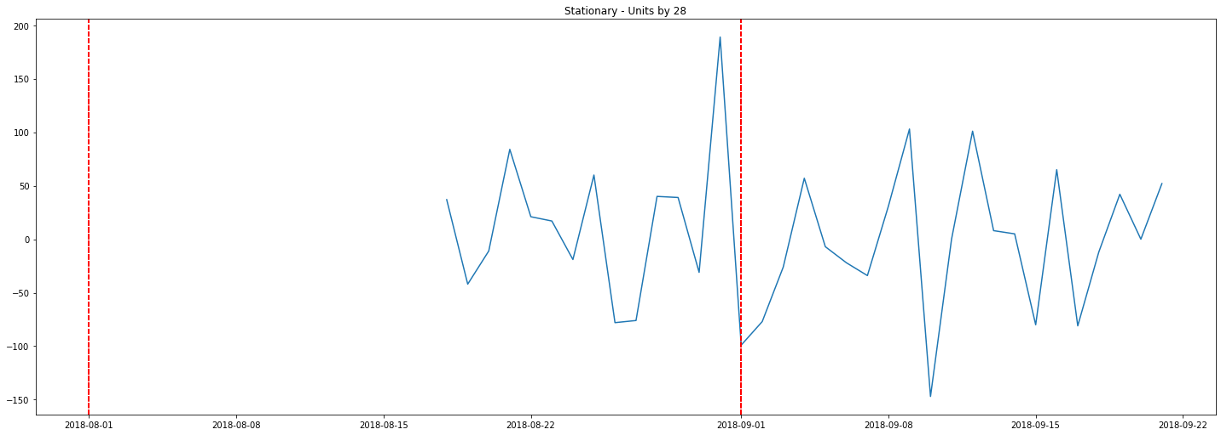
SERIE ESTACIONARIA
ADF
Valor p: 6.919030271980516e-05

Slide 80

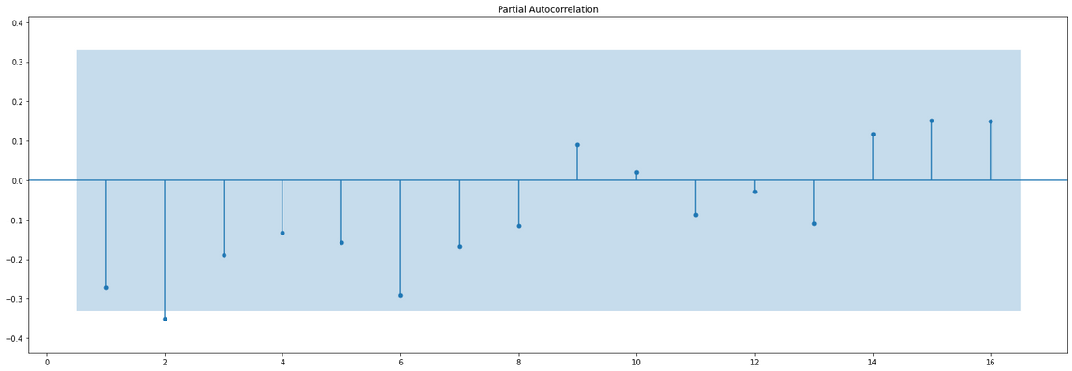
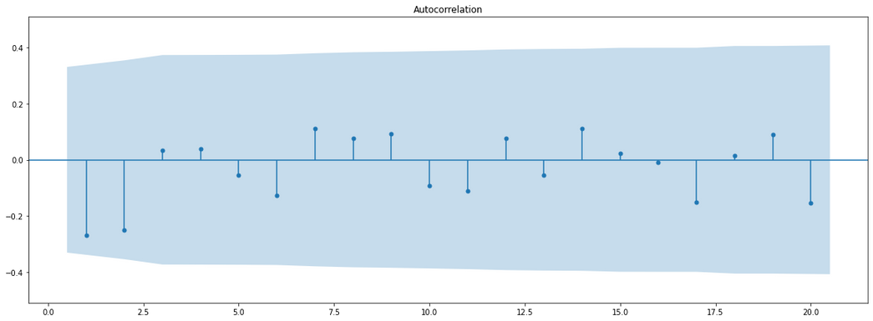
DETERMINACIÓN DEL ORDEN P Y Q DE LA SERIE DE TIEMPO
MODELO ARIMA
p = 2
d = 0
q = 0

Slide 81
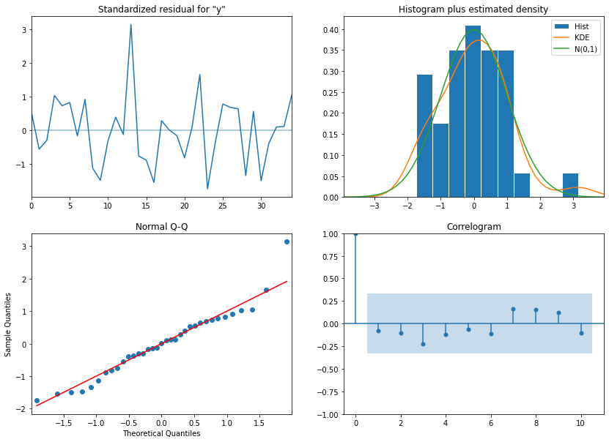
Evaluación de la normalidad de los residuales
Normal test results
p-value = 0.09464991603883272
Error a partir de la inversion de los datos estacionarios
MSE: 3833.6480765403594
RMSE: 61.9164604652136
MAPE: 1.0408472063508087

Slide 82
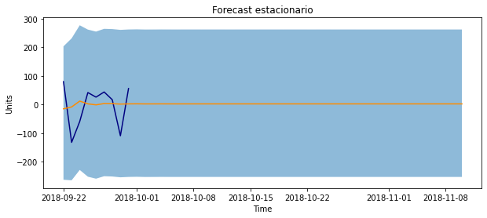
PRODUCTO 28 (PLAYFOM)

Slide 83
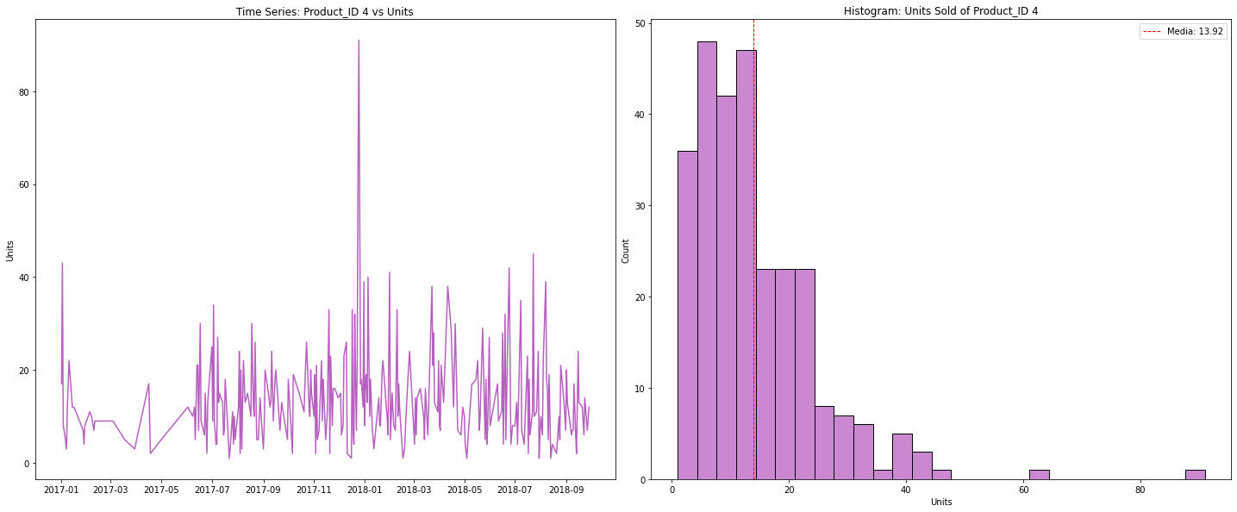
UNIDADES VENDIDAS POR CHUTES & LADDERS (4)

Slide 84

DIVISIÓN EN CONJUNTO DE ENTRENAMIENTO Y DE PRUEBA
Registros en el df_train: 220
Registros en el df_test: 55
Registros finales del conjunto de entrenamiento
Date Units
217 2018-06-15 11
218 2018-06-16 28
219 2018-06-17 4
Registros iniciales del conjunto de prueba
Date Units
220 2018-06-19 32
221 2018-06-20 5
222 2018-06-22 25

Slide 85


DETERMINACIÓN DEL ORDEN P Y Q DE LA SERIE DE TIEMPO
MODELO ARIMA
p = 79
d = 0
q = 0

Slide 86

Evaluación de la normalidad de los residuales
Normal test results
p-value = 0.7122176034629314
Error a partir de la inversion de los datos estacionarios
MSE: 2.480129259544689
RMSE: 1.5748426142140963
MAPE: 527204885814133.94

Slide 87

PRODUCTO 4 (CHUTES & LADDERS)

Slide 88

UNIDADES VENDIDAS POR MONOPOLY (22)

Slide 89

DIVISIÓN EN CONJUNTO DE ENTRENAMIENTO Y DE PRUEBA
Registros en el df_train: 177
Registros en el df_test: 45
Registros finales del conjunto de entrenamiento
Date Units
174 2018-06-05 25
175 2018-06-10 16
176 2018-06-11 4
Registros iniciales del conjunto de prueba
Date Units
177 2018-06-16 8
178 2018-06-17 29
179 2018-06-20 24

Slide 90


DETERMINACIÓN DEL ORDEN P Y Q DE LA SERIE DE TIEMPO
MODELO ARIMA
p = 14
d = 0
q = 0

Slide 91

Evaluación de la normalidad de los residuales
Normal test results
p-value = 0.020780937442150937
Error a partir de la inversion de los datos estacionarios
MSE: 8.24377992989238
RMSE: 2.871198343878803
MAPE: 252326325029811.2

Slide 92

PRODUCTO 22 (MONOPOLY)

Slide 93

UNIDADES VENDIDAS POR UNO CARD GAME (35)

Slide 94

DIVISIÓN EN CONJUNTO DE ENTRENAMIENTO Y DE PRUEBA
Registros en el df_train: 170
Registros en el df_test: 43
Registros finales del conjunto de entrenamiento
Date Units
167 2018-06-12 4
168 2018-06-13 12
169 2018-06-16 10
Registros iniciales del conjunto de prueba
Date Units
170 2018-06-17 22
171 2018-06-19 10
172 2018-06-23 18

Slide 95

SERIE ESTACIONARIA
ADF
Valor p: 2.954023647086504e-17

Slide 96


DETERMINACIÓN DEL ORDEN P Y Q DE LA SERIE DE TIEMPO
MODELO ARIMA
p = 15
d = 0
q = 1

Slide 97

Evaluación de la normalidad de los residuales
Normal test results
p-value = 0.5190607131569442
Error a partir de la inversion de los datos estacionarios
MSE: 1.3302355533303036
RMSE: 1.1533583802662135
MAPE: 0.30744469121932017

Slide 98

PRODUCTO 35 (UNO CARD GAME)

Slide 99

UNIDADES VENDIDAS POR MINI BASKETBALL HOOP (20)

Slide 100

DIVISIÓN EN CONJUNTO DE ENTRENAMIENTO Y DE PRUEBA
Registros en el df_train: 169
Registros en el df_test: 43
Registros finales del conjunto de entrenamiento
Date Units
166 2018-03-30 16
167 2018-03-31 10
168 2018-04-22 7
Registros iniciales del conjunto de prueba
Date Units
169 2018-04-25 18
170 2018-04-26 7
171 2018-04-29 6

Slide 101

SERIE ESTACIONARIA

Slide 102


DETERMINACIÓN DEL ORDEN P Y Q DE LA SERIE DE TIEMPO
MODELO ARIMA
p = 6
d = 0
q = 6

Slide 103

Evaluación de la normalidad de los residuales
Normal test results
p-value = 0.9786968258482264
Error a partir de la inversion de los datos estacionarios
MSE: 2.5090989692493175
RMSE: 1.5840135634675978
MAPE: 624204989892615.1

Slide 104

PRODUCTO 20 (MINI BASKETBALL HOOP)

Slide 105
EJEMPLO 3
PUEBLA

Slide 106

EL CLIENTE QUIERE ABRIR UNA TIENDA EN UN ESTADO ESPECIFICO , QUIERE TENER LAS MEJORES UTILIDADES PERO ES UNA TIENDA PEQUEÑA POR LO QUE SOLO PODRA TENER 20 PRODUCTOS DE LOS 50 QUE TIENE EN INVENTARIO.

Slide 107
UTILIDADES
1
2
3
En la tabla products, crear una nueva columna llamada "Utilities" que sea el resultado de la resta de las columnas Product_Price y Product_Cost.
Crear una columna llamada "percentage" que sea el porcentaje de utilidad de cada producto.
Unir sales con products por la columna Product_ID y con stores por la columna Store_ID.

Slide 108
PUEBLA
ESTADO DE
Store_Name | Maven Toys Puebla 1
Utilities | 62397.0
Units | 19413

Slide 109
PRODUCTOS CON MAYOR PORCENTAJE DE UTILIDADES
Product_Name
Percentage
Units
Product_Price
Jenga
70.07
674
9.99
Mini Basketball Hoop
64.25
60
24.99
Playfoam
63.69
146
10.99
Plush Pony
55.02
311
19.99
Colorbuds
53.36
6496
14.99
Total de ventas en el estado de Puebla: 61171

Slide 110

CLUSTERING
Seleccionar las columnas relevantes para el clustering
Aplicar el algoritmo de K-means para determinar los clusters
1
2
3
4
Escalar los datos para asegurar que todas las características tengan el mismo rango,
Agregar la columna 'Cluster' al DataFrame de productos.

Slide 111

GRÁFICO DE LOS CLÚSTERS
(0) Productos con alta utilidad pero bajas ventas.
(1) Productos con bajas ventas y bajo porcentaje de utilidad.
(2) Productos con altas ventas y alta utilidad.
Coeficiente de Silueta: 0.39642812714644143
Inercia: 47.254783857606824

Slide 112
TOP PRODUCTOS
Product_Name | Units | Clúster
Colorbuds | 6496 | 2
Barrel O'Slime | 6262 | 2
PlayDoh Can | 5877 | 2
Deck Of Cards | 5268 | 2
Gamer Headphones | 734 | 1

Slide 113
EJEMPLO 4
¿QUÉ POSICIÓN EN TOP DE VENTAS TENDRÁ AL INTRODUCIR UN NUEVO PRODUCTO , DADO SU PRECIO Y SU MARGEN DE UTILIDAD?

Slide 114

¿Qué posición en top de ventas tendrá al introducir un nuevo producto , dado su precio y su margen de utilidad?
Ejemplo: Queremos saber que tan vendido será un nuevo patín del diablo con un precio de $300.00 pesos y un margen de utilidad del 60% que quiere decir que el costo de producción del producto sería de $187.50 pesos.

Slide 115
Resultado de calcular las métricas de evaluación y el resultado del posicionamiento de el nuevo producto
Al introducir los siguientes datos: 'percentage': [60],
'Product_Price': [300]
Posicionamiento de ventas predico : Lugar 31
Coeficiente de determinacion R2: 0.91
Error cuadratico medio: 3.29
Error absoluto medio: 1.66
El modelo tiene un buen ajuste a los datos, con una alta capacidad de explicar la variabilidad en las ventas. Además, el modelo tiene un error cuadrático medio y un error absoluto medio relativamente bajos, lo que indica que las predicciones de ventas están cercanas a los valores reales en promedio.
Eso quiere decir que nuestro patin del diablo va a aparecer entre el lugar 30 de ventas de 35 productos ( no le va a ir muy bien que digamos ... )

Slide 116
EJEMPLO 5
¿TIENE QUE VER LA ANTIGÜEDAD DE UNA TIENDA O LA LOCACIÓN DONDE SE ENCUENTRA LA TIENDA?

Slide 117

¿Tiene que ver la antigüedad de una tienda o la locación donde se encuentra la tienda?
Importancia de la antiguedad : 0.03425
Importancia de la variedad de productos: 0.065
Importancia del numero de ventas: 0.89
Importancia de la ciudad: 0.005
Estos valores de importancia indican que tanto la antigüedad como el número de productos tienen una influencia moderada, las ciudades y la antigüedad no tienen mucha importancia mientras que el número de ventas es el factor más relevante en la predicción de las ventas.
Eso quiere decir que no importa en qué estado se abra una tienda, importa más que tengan más números de ventas y mejor surtido de productos

